Slide 1
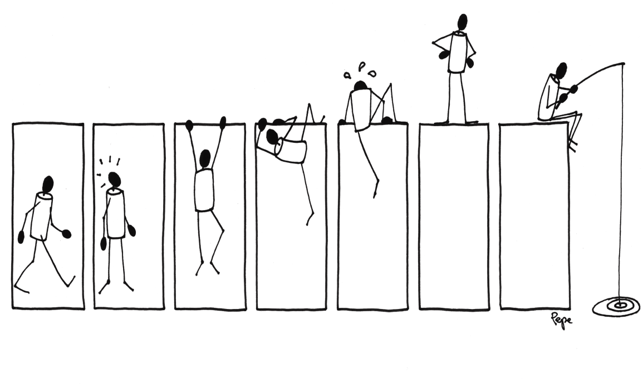
INTERVENCION DEL TDAH
EN EL AULA
ISABEL GARCIA CABEZAS
isabelgcabezas@gmail.com
687977451
Psicóloga

Slide 2
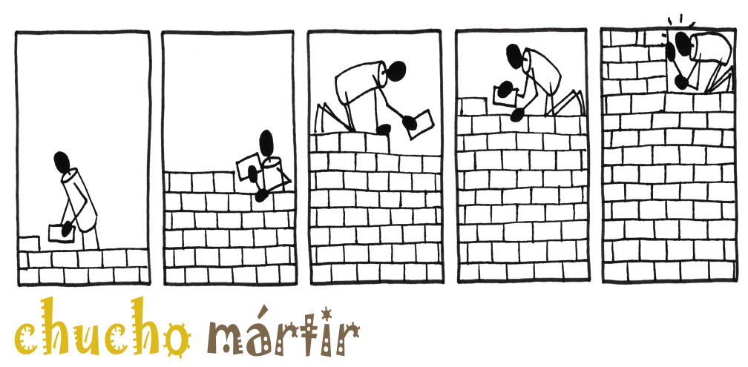
INTERVENCION DEL TDAH
EN EL AULA
Contenidos:
FUNCIONES EJECUTIVAS
DEFICIT DE ATENCION
IMPULSIVIDAD
HIPERACTIVIDAD
Técnicas:
AUTOINSTRUCCIONES
5 DEDOS
SESION 1

Slide 3
OBJETIVO
ESTRATEGIAS y RECURSOS PARA LA INTERVENCIÓN EN EL AULA
¿POR QUÉ?
MAYOR INTENSIDAD MANIFESTACIÓN TDAH:
OBEDIENCIA
AUTOCONTROL
RESOLUCION DE PROBLEMAS
MENOS PUBLICACIONES Y AYUDAS
“Cuando aceptas la diferencia eres capaz de comprender la necesidad de actuar para evitar consecuencias negativas”

Slide 4
CONTENIDOS. Sesión 1
MANIFESTACIONES TDAH Y FUNCIONES EJECUTIVAS IMPLICADAS
ESTRATEGIAS DE INTERVENCIÓN EN EL AULA:
        DÉFICIT DE ATENCIÓN
      IMPULSIVIDAD
HIPERACTIVIDAD
TÉCNICAS Y HERRAMIENTAS DE APLICACIÓN EN EL AULA:
AUTOINSTRUCCIONES VERBALES
5 DEDOS
CASOS EJEMPLO
BIBLIOGRAFIA Y DOCUMENTACION

Slide 5
CONTENIDOS. Sesión 2
ESTRATEGIAS DE INTERVENCIÓN EN EL AULA:
DIFICULTADES AUTOCONTROL.
ESTILO COGNITIVO
DEMORAR RECOMPENSA
INHABILIDAD MOTORA
RELAC SOCIALES. AUTOESTIMA. ADOLESCENCIA.
TÉCNICAS Y HERRAMIENTAS DE APLICACIÓN EN EL AULA:
Técnica de Control de la Tortuga”. CACIA
DIFERENCIA ENTRE HIPERACTIVIDAD Y AGRESIVIDAD
TRATAMIENTO COGNITIVO-CONDUCTUAL EN AULA. TECNICAS
CASOS EJEMPLO. BIBLIOGRAFIA Y DOCUMENTACION

Slide 6
CONTENIDOS. Sesión 3
ESTRATEGIAS DE INTERVENCIÓN EN EL AULA:
DIFICULTADES APRENDIZAJE: LECTURA. ESCRITURA.
CALCULO. HABLA.
OPTIMIZACIÓN PROCESO ENSEÑANZA-APRENDIZAJE
OTRAS MANIFESTACIONES.
TÉCNICAS Y HERRAMIENTAS DE APLICACIÓN EN EL AULA:
ADAPTACIONES METODOLOGICAS Y ADAPTACIONES CURRICULARES.
MATERIAL E INSTRUMENTOS DE EVALUACION
PROGRAMAS DE APLICACIÓN
CASOS EJEMPLO. BIBLIOGRAFIA Y DOCUMENTACION

Slide 7
CONTENIDOS. Sesión 4
RECOMENDACIONES FINALES. MATERIALES Y RECURSOS:
ALGUNAS RECOMENDACIONES PARA PROFESORES. BURN-OUT
EJERCICIO RESUMEN. CREENCIAS ERRÓNEAS.
PROYECTO DE EDUCADOR DE CENTRO ESCOLAR
ESCUELA DE PADRES.
PROGRAMA DE LOS 8 PASOS DE BARCLEY.
TAREAS DE INTERVENCIÓN CLINICA:
Estudio, control de la ira, autonomía, responsabilidad, etc.
PRESENTACIÓN DE LA ASOCIACIACIÓN TDAH TOLEDO. Cierre.

Slide 8

INTERVENCION DEL TDAH EN EL AULA
Contenidos:
FUNCIONES EJECUTIVAS
DEFICIT DE ATENCION
IMPULSIVIDAD
HIPERACTIVIDAD
Técnicas:
AUTOINSTRUCCIONES
AUTOEVALUACIÓN CON REFUERZO
5 DEDOS
SESION 1

Slide 9
EVALUACION
NIÑO Y FAMILIA:
Historia evolutiva del niño / familia
Presencia de sintomatología.
Estilo educativo y estrategias para
manejar las conductas negativas.
Tratamientos anteriores y actuales.
Problemas de aprendizaje
/Atención / impulsividad.
Necesidades de adaptación de la
dinámica familiar y/o de otros
contextos de interacción.
Evaluación cognitiva-conductual.
Fase de afrontamiento del
problema.
CENTRO ESCOLAR:
Hábitos académicos y rendimiento
escolar
Comportamiento.
Cumplimiento de sintomatología.
Criterios diagnósticos.
REGISTRO DE INFORMACIÓN. Modelo RETO.

Slide 10
TRATAMIENTO
Padres.
Escuelas de Padres
Intervención psicológicas
individuales /pareja/ familia.
Contenidos:
Psicoeducación.
Estrategias de manejo de
conductas.
Comunicación, ansiedad,
autocontrol, etc
Niño/a:
Farmacológico; pedagógico.
Psicológico: información y
aceptación. Autoinstrucciones.
Autocontrol. S.Problemas. HHSS
Autoestima. Regulación emocional.
Centro Escolar:
Psicoeducación. Información y
formación.
Recursos personales. Relación
alumno, implicación personal,
manejo frustración, etc.
Habilidades de manejo en el aula.
Técnicas Modificación Conducta.
Diseño de la intervención
personalizada.
Entrenamiento HH COGNITIVAS
para el aprendizaje.
Generalización y mantenimiento de
lo aprendido.

Slide 11
NIÑO-----------------AULA---------------YO (PROFESOR)
“Punto de RENDIMIENTO” Barkley
Alli donde ocurre hay que actuar para ayudarles
FAMILIA Y ESCUELA
MATERIAL. Propuesta de intervención cognitivo conductual paralela COLEGIO-FAMILIA

Slide 12
TRATAMIENTO INTEGRAL TDAH
ESCOLAR
(ADAPT METODOLG).
FAMILIAR
(psicoeducac. E. Padres,etc)
REEDUCACION PSICOPED.
FARMACOLOGICO
PSICOTERAP COG-COND. Y FAMILIAR

Slide 13
Los maestros han de centrarse en las dos primeras semanas de la escuela en la GESTIÓN DE LA CONDUCTA. Si no se consigue, estarán apagando incendios el resto del año. Para ello, más observación, establecer reglas y consecuencias. Barkley
“Si el alumno no puede aprender por el camino en el que se le enseña, el docente debe llevarlo por el camino en el que el alumno le sea más sencillo aprender”

Slide 14
DEFICIT DE ATENCION CON O SIN HIPERACTIVIDAD
Alteración del desarrollo de la atención, la impulsividad y la conducta gobernada por
las reglas (obediencia, autocontrol y resolución
de problemas), que se inicia en los primeros años
del desarrollo; es significativamente crónica y permanente en su naturaleza y no se puede atribuir al retraso mental, sordera, ceguera o algún déficit neurológico como por ejemplo la psicosis o el autismo (Barkley, 1982).

Slide 15
ALTERACIÓN DEL DESARROLLO DE:
ATENCIÓN
IMPULSIVIDAD
CONDUCTA GOBERNADA POR LAS REGLAS: AUTOCONTROL;
OBEDIENCIA Y
RESOLUCIÓN DE PROBLEMAS.
Necesarias para compentencias escolares.
ORIGEN:
AFECTACION NEUROLÓGICA.
MAL FUNCIONAMIENTO LOBULO FRONTAL
Disregulación de LAS FUNCIONES EJECUTIVAS

Slide 16

SÍNTOMAS EN DIFERENTES ETAPAS EVOLUTIVAS / ESCOLARES
Bebés.
Temperamento difícil, problemas
en la higiene del sueño y hábitos
de alimentación, dificultad para
adaptación a situaciones nuevas,
reacciones desproporcionadas
estímulos ambientales, dificultad en
el desarrollo del lenguaje, pobre
coordinación motriz (propensos a
accidentes), excesiva actividad
(ojo: padres novatos).

Slide 17

SÍNTOMAS EN DIFERENTES ETAPAS EVOLUTIVAS / ESCOLARES
Educación infantil.
Muy activos e inquietos.
Dificultad para adquisición de
hábitos.
Dificultad para el trabajo en grupo.
Desobedientes.
Interacción negativa madre-hijo
Dificultad atención en la forma de
juego

Slide 18

SÍNTOMAS EN DIFERENTES ETAPAS EVOLUTIVAS / ESCOLARES
Etapa escolar
Dificultad: atención;
Rendimiento académico;
asunción de normas;
aprender de la experiencia;
valorar consecuencias;
Exigencias del aprendizaje
Baja autoestima, frustración;
problemas integración social,
agresividad

Slide 19

SÍNTOMAS EN DIFERENTES ETAPAS EVOLUTIVAS / ESCOLARES
Adolescencia
Dificultades escolares;
de autocontrol;
de adaptación social y
emocional
Problemas de
comportamiento,
baja AE,
indefensión,
sintomatología depresiva.

Slide 20

SÍNTOMAS EN DIFERENTES ETAPAS EVOLUTIVAS
Edad adulta
Presencia de dificultades mas
atenuadas:
concentración e impulsividad
Dificultad: organización tiempo,
tareas,planificación.
MIOPIA TEMPORAL
Baja capacidad de trabajo autónomo (sin supervisión).

Slide 21
En resumen...
Características INTRÍNSECAS al TDAH:
DIFICULTAD PERSISTENTE EN LA ATENCIÓN,
DIFICULTAD EN EL CONTROL DE IMPULSOS
EXCESIVA ACTIVIDAD
LO MÁS IMPORTANTE: INICIAR Y PERSISTIR
3 subtipos en función de los síntomas predominantes:
CON PREDOMINIO DE D.A.: predominio de síntomas de inatención. Síntomas
impulsividad-hiperactividad son leves. (ojo. Pueden pasar desapercibidos/ peor
entendidos)
PREDOMINIO HIPERACTIVO-IMPULSIVO: predominan síntomas múltiples de
hiperactividad-impulsividad con pocos o ningún síntoma de inatención.
COMBINADO. Síntomas de inatención, impulsividad e hiperactividad.

Slide 22
El que observa, VE:
DIFICULTAD PERSISTENTE EN LA ATENCIÓN
+
DIFICULTAD EN EL CONTROL DE IMPULSOS
+
EXCESIVA ACTIVIDAD
=
COMPORTAMIENTO INADECUADO
(variable en función de tarea, cansancio, motivación, etc)
ETIQUETA: VAGO, MALEDUCADO.
CONSEJOS:
Para el CANSANCIO.
1º TAREAS REPETITIVAS, MÁS CONCENTRACIÓN
2º ACTIVIDADES NUEVAS, ACTRATIVAS, FÍSICAS
Para la MOTIVACIÓN.
Comenzar el estudio, realización de deberes, introduciendo LAS MÁS FÁCILES AL PRINCIPIO

Slide 23
RECUERDA:
Es un estilo de comportamiento inadecuado
La intensidad y el tipo de manifestaciones varían de un niño a otro.
Pueden ser diferentes en función de factores: situacionales; emocionales,
motivacionales.
e
“No todos los hiperactivos se mueven mucho ni todos los que se mueven son hiperactivos”
“No todos los niños que se distraen mucho son hiperactivos,
ni todos los hiperactivos tienen dificultades de atención en todo momento”
“No todos los niños que tienen dificultad para el autocontrol y que actúan impulsivamente son hiperactivos, PERO SI TODOS
LOS HIPERACTIVOS ACTUAN IMPULSIVAMENTE “

Slide 24
¿POR QUÉ ES IMPORTANTE VUESTRO PAPEL?
EFECTOS POSITIVOS DE LA MEDICACIÓN:
INHIBIR Y ESPERAR ANTES DE RESPONDER.
Menos: ruído, impulsivos, problemas de agresividad y desobediencia.
Reducción de 3 síntomas principales: ACTIVIDAD MOTORA, IMPULSIVIDAD Y DISTRAIBILIDAD.
Ana Miranda y cols. (2006): No suficiente para MEJORIA EN APRENDIZAJES ESCOLARES. Importancia de “monitoreo”.
Disminución de SÍNTOMAS CON SUPERVISIÓN DE TAREAS COMO GUIAS PARA SU COMPORTAMIENTO

Slide 25
PARA PENSAR...
“Al igual que no le negaríamos las gafas a un niño que las necesitara, no podemos negarle la acomodación a un niño TDAH”
Importancia de que los profesores y padres cuenten con HERRAMIENTAS PARA AYUDARLES A LA ADQUISICIÓN DE HH PERSONALES.
Para ello, el organismo (biología) debe estar preparado.

Slide 26
FUNCIONES EJECUTIVAS (BARCkLEY):
Memoria de Trabajo no Verbal: GUIA- PREVISIÓN- PLANIFICACIÓN
Memoria de Trabajo Verbal: LENGUAJE INTERNO-REGULACIÓN Y DIRECCION
Automotivación. CONTROL DE LA EMOCION-TIEMPO DE ESPERA-AJUSTE DE LA REACCIÓN
Resolución de Problemas. INFORMACION- ANALISIS Y SÍNTESIS, PLANIFICACIÓN Y/ O RESOLUCION DE PROBLEMAS.
“PUEDE QUERER LLEGAR PERO NO PUEDE”

Slide 27
EMOCION ACCIÓN
PENSAMIENTO / COGNICIÓN
DIFICULTA QUE EL NIÑO SEA CAPAZ DE GUIAR SU PROPIO COMPORTAMIENTO HACIA UNA META DESEADA
Incapacidad de AUTOCONTROL, TRASTORNO EJECUTIVO DE AUTOCONTROL
DIRIGIR LA CONDUCTA HACIA EL FUTURO SOLO HUMANO.

Slide 28
1. Memoria de Trabajo no Verbal.
GUIA- PREVISIÓN- PLANIFICACIÓN
Block de notas mental visual.
Función restrospectiva (PASADO: sentir lo que acabas
de hacer)
Función prospectiva (FUTURO. Ayuda para prepararte
“motrizmente”).
Te permite visualizar un futuro hipotético crucial para el
AUTOCONTROL.

Slide 29
Memoria de Trabajo no Verbal.
Desarrollo. Aproximadamente a partir de los 3 meses y hasta los 10 años
En el TDAH:
ATASCADOS EN EL PRESENTE.
Los niños con TDAH al actuar no piensan en el
FUTURO ni en el pasado.
Parecen descuidados.
No aprenden de la experiencia.
Falta de previsión ante el futuro. Riesgos.

Slide 30
2. Memoria de Trabajo Verbal.
LENGUAJE INTERNO-REGULACIÓN Y DIRECCION
Dr. Barkley: “internalización del habla”, un proceso gradual que
tiene lugar durante el desarrollo y que consiste básicamente en
aprender como mantener un diálogo silencioso con uno mismo.
Permite reflexionar, auto-dirigirse, hacerse preguntas y resolver
problemas. Además es un requisito para la generación de reglas y
meta-reglas aplicadas a uno mismo.
LENGUAJE INTERNO QUE NOS DIRIGE HACIA LO QUE
TENEMOS QUE HACER

Slide 31
Inicio de su desarrollo:
Entre el nacimiento y los 3 años
De 3 A 5 años los niños se hablan así mismos en voz alta
De 5 a 7 susurran apreciando el movimiento de los labios
A partir de los 7 años recorrido hasta alcanzar el lenguaje interno que GUIA LA CONDUCTA (PENSAMIENTO).
En el TDAH:
Menos habla internalizada o privada o no cumple su cometido.
Suelen hablar TODO EN ALTO
PARECE QUE HABLAN MAS QUE LOS OTROS
PARECEN MÁS INMADUROS
Menos capacidad para SEGUIR LAS REGLAS, HABLARSE A SI MISMOS, REGULAR LA CONDUCTA POR NORMAS, ETC

Slide 32
3. Auto- motivación. CONTROL DE LA EMOCION-TIEMPO DE ESPERA-AJUSTE DE LA REACCIÓN
- AUTORREGULACIÓN EMOCIONAL. Tomar perspectiva y poder comprender los sentimientos de los demás.
(Breve pausa-análisis situación-respuesta adecuada). Ej. 10 min.
MOTIVACIÓN INTRÍNSECA. Tareas dirigidas a una meta.
DEPENDE DE LAS DOS ANTERIORES:
Capacidad de sentirse a uno mismo (MEMORIA TRABAJO NO VERBAL)
Diálogo internalizado (MEMORIA DE TRABAJO VERBAL).
Modificable con psicofármacos y con intervención cognitivo
conductual

Slide 33
3. Auto- motivación. TDAH
Más EMOTIVOS. Dificultad autorregulación emocional. Más exageradas o amplificadas.
Dificultad para INHIBIR O ACOMODAR SUS SENTIMIENTOS, A LAS SITUACIONES. RESPONDEN MUY RAPIDAMENTE.
Respecto a la motivación interna.
Tienen muchos problemas de PERSISTENCIA (CORTA DURACIÓN DE SU ATENCIÓN).
No son capaces de crear una motivación interna que les mantenga en la actividad.
DEPENDEN DE MOTIVACIÓN EXTERNA (premios).

Slide 34
4. Resolución de Problemas. ANALISIS Y SÍNTESIS DE LA INFORMACION, PLANIFICACIÓN Y/ O RESOLUCION PROBLEMAS.
Capacidad de análisis y síntesis de la información
Capacidad de descomponer los mensajes y la
información en partes más simples.
Desarrollo:
Primer año de vida y continúa en los siguientes veinte a treinta años.

Slide 35
4. Resolución de Problemas. TDAH
Dificultad procesos de análisis, planificación o
resolución de problemas.
No utilizan los DETALLES COMO DIFERENCIADORES DE
SITUACIONES (porque no pueden descomponer los mensajes…).
Ej. Juego de las diferencias
Escasas soluciones a los problemas cotidianos.
Necesidad de información VISIBLE Y TANGENCIAL

Slide 36
En RESUMEN:
Gracias al sistema ejecutivo frontal podemos empezar una acción y continuar haciéndola a pesar de las distracciones.
Además podemos enfocar nuestra atención en algo concreto. También ayuda a hacer dos cosas a la vez sin perder el hilo.
Finalmente, el sistema ejecutivo gobierna el control de la impulsividad y nos permite pensar mentalmente una acción antes de hacerla y decidir con antelación si nos interesa realizarla.
Los niños con TDAH tienen dificultades en la atención mantenida y no terminan las cosas, distrayéndose frecuentemente. También tienen problemas en concentrarse en una cosa mientras hay otras posibles distracciones. Además, son muy impulsivos y
actúan antes de pensar las consecuencias de sus actos.
Estas funciones se desarrollan mucho más tarde y menos eficaces.
This is what adhd feels like www.pediatricneurology.com/sound.htm

Slide 37

ESTRATEGIAS INTERVENCION EN EL AULA PARA:
DEFICIT DE
ATENCIÓN
IMPULSIVIDAD
HIPERACTIVDAD

Slide 38
Abchmpedeboanotarenlaagendalafechadelcontroldematemdralrpdttdcalelradfarelrquelasdguarawjerqwfisvuaofqlltmqlf`wifuraoerujeruqeruqwurqwriqwrojflñsdvvlañsjfqnkghkvhprufañraduvlsntlasnoganoivixcufasnñgjergpqweqguvaortqwenglhbbxgauiaotuonmxfsjsgguorojtowovstesjopwwlñuwogwiurtwnñgvuertejtoeuigeopugehhlñqognwouhfkqwenunlugardelamanchatrvraosrasrgorwosledorlgdktgudlertoghdnenrofododnrngldldleofioptutuuyogovdlrleuoseleleldjdosnjeododlenljdosdoejosodsoweonjwioguerotiotoòptotjodvlsalñtuqeorqowehvysertiqwerioqpgorhuidttwrqrqeaazwsexeedcrfvrtgbhnujmikopooiouiutfhcvhdgtsdtswrwreqeqwehdfhfhtggkrkridiekjrfduwerwkrwkutwfyweirtuwtuisegoviaesunaprovinciadecastillayleónprtyrtolrjtiohrwhewiurufsdffgkekwereruwrioerhfnjsiñjfjlrglhgqpwoeirtuyasdfñlkjjhgzxcvbmnjhuyirkfldoeswpaqñpzxcdertuiiooelebroesunríodeespañaqtwtxrtxtxfrcdccasdfkeiuqwoxopñsldlejfjjfjkstuqiueybserwttthftfaqpasws

Slide 39
Abchmpedeboanotarenlaagendalafechadelcontroldematemdralrpdttdcalelradfarelrquelasdguarawjerqwfisvuaofqlltmqlf`wifuraoerujeruqeruqwurqwriqwrojflñsdvvlañsjfqnkghkvhprufañraduvlsntlasnoganoivixcufasnñgjergpqweqguvaortqwenglhbbxgauiaotuonmxfsjsgguorojtowovstesjopwwlñuwogwiurtwnñgvuertejtoeuigeopugehhlñqognwouhfkqwenunlugardelamanchatrvraosrasrgorwosledorlgdktgudlertoghdnenrofododnrngldldleofioptutuuyogovdlrleuoseleleldjdosnjeododlenljdosdoejosodsoweonjwioguerotiotoòptotjodvlsalñtuqeorqowehvysertiqwerioqpgorhuidttwrqrqeaazwsexeedcrfvrtgbhnujmikopooiouiutfhcvhdgtsdtswrwreqeqwehdfhfhtggkrkridiekjrfduwerwkrwkutwfyweirtuwtuisegoviaesunaprovinciadecastillayleónprtyrtolrjtiohrwhewiurufsdffgkekwereruwrioerhfnjsiñjfjlrglhgqpwoeirtuyasdfñlkjjhgzxcvbmnjhuyirkfldoeswpaqñpzxcdertuiiooelebroesunríodeespañaqtwtxrtxtxfrcdccasdfkeiuqwoxopñsldlejfjjfjkstuqiueybserwttthftfaqpasws

Slide 40
¿PARA QUE NOS SIRVE LA ATENCIÓN?
SELECCIONAR, voluntaria o involuntariamente la información a la que atenderá el cerebro, descartando estímulos irrelevantes.
FOCALIZACIÓN DE LA ATENCIÓN: E principales (selección
voluntaria)
Durante el tiempo suficiente (de forma sostenida)
Para: analizarlos, extraer conclusiones, decidir cómo actuar, etc.
Necesaria para:
MEMORIZAR Y APRENDER. Ej. Provincias.
SER CONSCIENTES DE SENSACIONES, PENSAMIENTOS
AFECTOS.

Slide 41
Conceptos a recordar:
CAPACIDAD DE ATENCIÓN. HH para atender a mas de un E
ATENCIÓN SELECTIVA. Responder sólo a ciertos E
ATENCIÓN SOSTENIDA. Mantenerse en la tarea durante tiempo.
IMPORTANCIA DE LA ATENCIÓN EN AREA ESCOLAR:
La exploración que hacen del entorno, en cualquier área de su
vida es breve, dispersa y con frecuencia caótica. Influyendo el
entorno y la situación del chico.

Slide 42
¿QUÉ ES EL DÉFICIT DE ATENCIÓN?
Dificultad para:
Seleccionar la información relevante (descartando los E irrelevantes),
Mantener la atención en una misma actividad el tiempo necesario y
Reorientar la atención hacia otro E
NIÑO/A TDAH:
Parece que “están en las nubes”
Pierden interés en tareas rutinarias / no interés. Si capaces de atender
tareas nuevas, de baja exigencia o fácil ejecución
Desorganizados; distraídos; trabajos sucios, rotos o con tachones; se
olvidan las tareas incluso de entregar las realizadas.
CON BUEN ENTRENAMIENTO O MOTIVADOS,
SON CAPACES DE HACER TAREAS DIFÍCILES.

Slide 43
D.A. ¿qué vemos en el aula?
Dificultad para diferenciar lo principal de lo secundario. Ej. Explicación del profesor
Dificultad para atender simultáneamente a estímulos. Ej. Gráfico y explicación
Problemas de comprensión del material, para memorizar y aprender.
Dificultad para terminar tareas en el tiempo adecuado. Muy rápido o muy lento. Procesamiento superficial.
Dificultad para comprender y atender sus propios estímulos, así como para organizar sus pensamientos.
Dificultad para percibir los detalles.

Slide 44
Ejercicio DE EMPATIA
¿SERIAS CAPAZ DE ATENDER A UNA CONVERSACIÓN SI TE ESTÁN HABLANDO VARIAS PERSONAS A LA VEZ?

Slide 45
CONSEJOS PARA MEJORAR LA ATENCIÓN en el aula.
CONTROLAR LOS ESTÍMULOS
Sentarle junto al profesor o cualquier señal que
acordemos con él para favorecer su atención
Alejarle de los estímulos irrelevantes.
Información explícita: señales, fichas, dibujos, gestos,
que les sirva de recordatorio o pistas.
Marcadores de tiempo (relojes, temporalizadores, etc).

Slide 46
CONSEJOS PARA MEJORAR LA ATENCIÓN en el aula.
2. SUPERVISARLE Y AYUDARLE A QUE SE SUPERVISE
Establecer rutinas para el funcionamiento de la clase. Ej. 5 minutos para
preparar el material.
Avisar de los cambios que se realicen a lo largo de la rutina diaria.
Destacar los aspectos más importantes de lo que vaya a analizar. Paso a
paso.
Buscar compañeros de supervisión.

Slide 47
CONSEJOS PARA MEJORAR LA ATENCIÓN en el aula.
3. MEJORAR LA FORMA DE DAR LAS ORDENES
CLARA, BREVE Y CONCISA. Verbal o por escrito. Feedback
AUTOINSTRUCCIONES. Focalizar atención en la tarea y pasos.
Apoyo dibujos.
4. DIVIDIR LAS ACTIVIDADES
En pequeños pasos, aprendizajes breves.
Planificando sus acciones. (tareas y agenda).
Ayudarles a analizar las consecuencias (futuro). No meta. Si
proceso

Slide 48
CONSEJOS PARA MEJORAR LA ATENCIÓN en el aula
5. SIEMPRE: Estrategias para AUMENTAR SU MOTIVACIÓN
REFORZAR Y PREMIAR. MAS FEEDBACK
COMENZAR POR LOS PREMIOS, NO POR LOS CASTIGOS.
EL CASTIGO INMEDIATO.

Slide 49
PARA APLICAR.
LAS ALABANZAS (Miranda et al.)
Descriptivas:
Destacar el comportamiento correcto;
deben ser sinceras.
Si sólo se ha cumplido una parte del
objetivo hay que reforzar por ello y
añadir lo que falta por hacer.
Evitar comentarios como "si, pero...";
Utilizarlas sólo durante o después de la
emisión de la conducta que se desea
incrementar y variar la forma de
enunciarlas.
Importante combinar las específicas
con las más generales, las cuales
fortalecen las relaciones positivas.
CASTIGOS (Miranda et al)
Establecer una jerarquía con los
diferentes procedimientos de castigo,
de manera que se vaya produciendo
una escalada, hacia la aplicación de
técnicas más duras:
1. Ignorar el comportamiento
improcedente y distanciarse del niño;
2. Avisos verbales o con claves (tarjetas de colores)
3. Reprimendas;
4. Utilización del costo de respuesta, o finalmente,
5. Aislamiento.

Slide 50
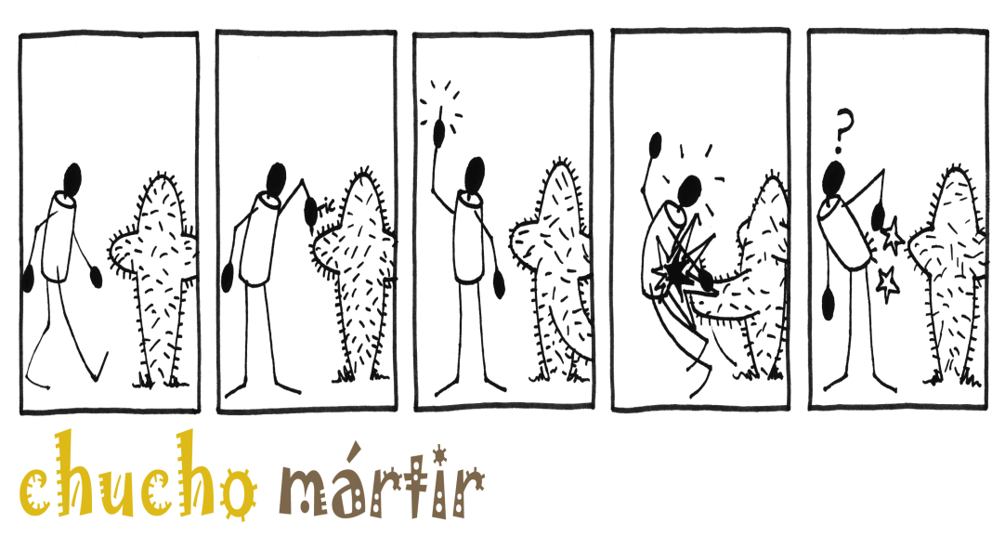
IMPULSIVIDAD
Dificultad en el proceso de inhibición para esperar, no alcanzando alternativas adecuadas a las situaciones
ej. Turno de fila.
Diferencias explicativas:
Pobre inhibición de la conducta dificulta lenguaje interno.
La dificultad para hablarse a si mismos explica su pobre inhibición.

Slide 51
SER REFLEXIVO. Te permite.
Evaluar los acontecimientos generando objetivos, emociones, etc
Tener una conciencia del pasado y crear un futuro: “ QUÉ PODRIA
PASAR SI...”
Hablarme a mi mismo
Desglosar la información (análisis-síntesis) para planificar y
realizar.
LENGUAJE COMO MEDIADOR DE LA CONDUCTA (Meichenbaum, 1971).
PENSAMIENTO-EMOCION-ACCION
Recuerda:
Dificultad en la capacidad de inhibir una respuesta (cognitivas/sociales).
No esperar a PENSAR Y LUEGO ACTUAR. Poco reflexivos.
No piensan ni antes ni después de actuar.
No se valen de la experiencia.

Slide 52
IMPULSIVIDAD ¿qué vemos en el aula?
Interrumpen las conversaciones y actividades.
Parecen no escuchar
Presentan dificultades para esperar su turno.
Pasan de una tarea a otra sin terminarla.
Dificultad para seguir instrucciones, aún más si son varias y
complejas.
Dificultad para realizar tareas que requieran análisis y búsqueda
de alternativas.
Actúan sin evaluar las consecuencias:
Mayor probabilidad de riesgo,
Rechazo social (agresivo, molesto).
Incumplimiento de normas (maleducados).
Actuaciones imprevisibles para ellos y para el resto

Slide 53
IDEAS PARA MEJORAR LA IMPULSIVIDAD
1. DEFINIR LAS NORMAS
Enunciar en positivo. Explicación de la norma. Consecuencia de
incumplimiento.
Recodarlas con frecuencia. (grupo).
Diseñar normas personalizadas
Repetición en voz alta antes de inicio de actividad. ¡Y durante!
2. FAVORECER AUTOCONTROL
Fragmentar las tareas en objetivos más cortos y supervisar con
más frecuencia.
Menos tiempo para inhibir su conducta y mejoría de la atención.
Autoinstrucciones
Desglosar el futuro

Slide 54
IDEAS PARA MEJORAR LA IMPULSIVIDAD
3. AUMENTAR CAPACIDAD DE REFLEXIÓN
Fomentando lenguaje interno que medie su conducta. Piensa en
voz alta.
Ambiente. Estructurado con señales visuales: ESPERAR Y
PENSAR
4. REFUERZO.
Siempre que lo haga bien O CASI BIEN.
Sistema de puntos cole-casa por la consecución de objetivos.
Individual y grupal

Slide 55
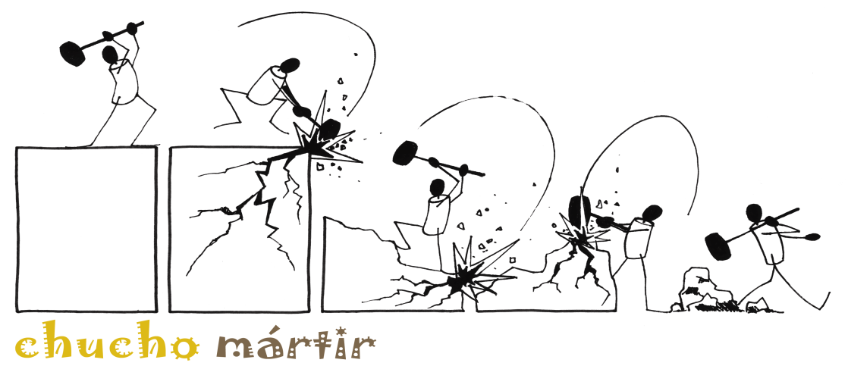
HIPERACTIVIDAD
Excesiva frecuencia de
comportamientos y/u opiniones.
Dificultad en la capacidad de
CONTROL, REGULACIÓN Y
ADAPTACIÓN.
La excesiva actividad NO esta
dirigida a un fin (meta/objetivo).
Desde el inicio del Desarrollo
Inadecuada.
Empeora las relaciones sociales y
Adquisición de aprendizajes.

Slide 56
La ACTIVIDAD nos permite:
Llevar a cabo nuestras conductas, opiniones y alcanzar objetivos adaptados a la situación y valorando las consecuencias.
Ej.
Saber callar las intimidades ante una persona no muy conocida.
El tono y velocidad del habla cambia en función de dónde estés.
Expresión de un abrazo regulando la fuerza.
La actividad varia: temperamento, diferencias individuales

Slide 57
HIPERACTIVIDAD
Consecuencia de BAJA CAPACIDAD DE CONTROL INHIBITORIO.
“Pauta persistente de actividad excesiva en aquellas situaciones que
requieren inhibición motora”
“Niños movidos por un motor”
En la actualidad. Por detrás en importancia del Déficit de Atención y de la
Impulsividad:
Disminuye con la edad (aproximadamente a partir de los 12 años)
ENTRE 6-11 años. Mayor actividad motriz.
El que menos repercusiones tiene a largo plazo

Slide 58
HIPERACTIVIDAD. ¿Qué vemos en el aula?
Incapaces de estarse sentados (o cambian de postura, balanceo, etc), quietos.
En constante movimiento: de cada parte del cuerpo, tocan todo, muy activos.
Hablan mucho (verborrea), ruidos con la boca, silban, canturrean.
Muerden las cosas (lápices, mangas de la camiseta, etc)
Menos necesidad de descansar y dormir
Incontrolables, molestos.
Interrumpen el ritmo de la clase.
Dificultad la adquisición de aprendizajes escolares.
Torpes (se le rompen las cosas o se les caen, ruidosos)
Mayor riesgo, accidentes.

Slide 59
IDEAS PARA MEJORAR LA HIPERACTIVIDAD
1- 1. CONTROL DE ESTIMULOS
Menos tarea. Menos esfuerzo mental MANTENIDO:
- Estableciendo periodos de descanso (moverse).
- Ir aumentado en tareas, cantidad de esfuerzo y tiempo de
realización.
Marcadores de tiempo. No tienen conciencia de tiempo.
Establecer la realización de tareas de esfuerzo mental tras
períodos de movimiento motor intenso
Permitir el murmullo y permitir el movimiento.

Slide 60
IDEAS PARA MEJORAR LA HIPERACTIVIDAD
1- 2. FOMENTAR ACTIVIDAD ADECUADA
La idea es que puedan moverse pero de forma adaptativa.
Adjudicación de tareas, responsabilidades o ayuda al profesor
Poder ir a la mesa del profesor a mostrar las tareas (descarga tensión y disminuye la forma inadaptada).

Slide 61
IDEAS PARA MEJORAR LA HIPERACTIVIDAD
1- 3. MANEJO DE CONTINGENCIAS
EXTINGUIR. No atender a los movimientos más incontrolados
o inconsistentes.
REFORZAR. El estar adecuadamente sentado, en silencio,
escuchando. Para cada día una conducta concreta:
“HOY TE VOY A PILLAR ...(HACIENDO ALGO POSITIVO)”

Slide 62
SESION 2
CASOS EJEMPLOS
TECNICAS:
AUTOINSTRUCCIONES
AUTONOMIA Y ATENCIÓN. 3 AÑOS
AUTOEVALUACION CON REFUERZO
5 DEDOS. HABILIDADES SOLUCION DE PROBLEMAS

